Slide 1




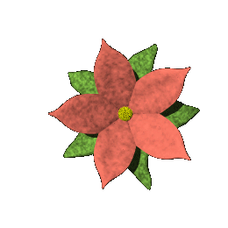





CHÀO MỪNG QUÝ THẦY CÔ VỀ DỰ GIỜ
Dạy
tốt
Học
tốt
MÔN: TIN HỌC
LỚP:3A2
Giáo viên: Đỗ Thị Thanh Ly

Slide 2

KHỞI ĐỘNG
1
2
3
4

Slide 3
Câu hỏi
Sau khi chọn vùng cần xóa, bạn nhấn phím nào để xóa?
A. Phím Enter
B. Phím Delete
B
C. Phím Shift
D. Phím V

Slide 4

Câu hỏi
Đâu là công cụ tẩy các chi tiết nhỏ trên bức tranh?
A.
B.
C.
D.
C

Slide 5
Câu hỏi
Để lưu bài vẽ, bạn nháy chuột lên nút lệnh nào?
A.
B.
B
C.
D.

Slide 6


Câu hỏi
Sử dụng công cụ hoặc để làm gì?
A. Để vẽ đường thẳng và đường cong.
B. Để xóa chi tiết tranh vẽ.
C. Để vẽ hình vuông và hình tự do.
D. Để chọn chi tiết tranh vẽ.
D

Slide 7
Quan sát hình và cho biết trong hình có điểm gì giống nhau?

Slide 8
Thứ sáu ngày 27 tháng 11 năm 2020
Môn: TIN HỌC
Môn: TIN HỌC
Bài 5: Sao chép, di chuyển chi tiết tranh vẽ
MỤC TIÊU BÀI:
Biết cách sao chép, thay đổi kích thước của chi tiết đã vẽ trên bức tranh;
Biết cách di chuyển chi tiết đã vẽ đến vị trí mới.
1
2

Slide 9

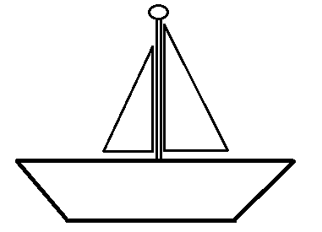
Thứ sáu ngày 27 tháng 11 năm 2020
Bài 5: Sao chép, di chuyển chi tiết tranh vẽ
1. Sao chép chi tiết tranh vẽ
a) Vẽ một chiếc thuyền như hình bên và lưu bài vẽ có tên là thuyen vào thư mục của em trên máy tính
A. HOẠT ĐỘNG CƠ BẢN

Slide 10
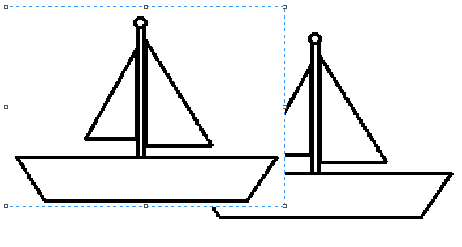
Thứ sáu ngày 27 tháng 11 năm 2020
Bài 5: Sao chép, di chuyển chi tiết tranh vẽ
1. Sao chép chi tiết tranh vẽ
b) Em hãy thảo luận nhóm đôi và điền vào phiếu học tập các bước sao chép chi tiết tranh vẽ?
A. HOẠT ĐỘNG CƠ BẢN

Slide 11

Thứ sáu ngày 27 tháng 11 năm 2020
Bài 5: Sao chép, di chuyển chi tiết tranh vẽ
Các bước thực hiện sao chép chi tiết tranh vẽ :
Bước 1: Chọn ................ hình ........................vừa vẽ bằng công cụ select
Bước 2: Chọn ............ để ..........................
Bước 3: Chọn ...........để ....... hình vào trang vẽ
toàn bộ
con thuyền
Copy
sao chép
Paste
dán
Làm mẫu

Slide 12

Thứ sáu ngày 27 tháng 11 năm 2020
Bài 5: Sao chép, di chuyển chi tiết tranh vẽ
Lưu ý: Khi em thực hiện lệnh dán, thì con thuyền mới sẽ chồng lên con thuyền cũ.

Slide 13
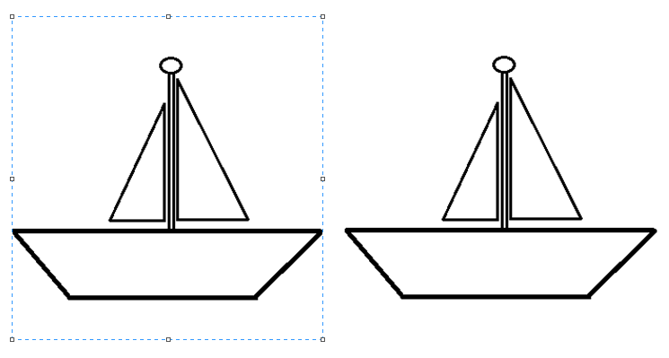
Thứ sáu ngày 27 tháng 11 năm 2020
Bài 5: Sao chép, di chuyển chi tiết tranh vẽ

Slide 14

Thứ sáu ngày 27 tháng 11 năm 2020
Bài 5: Sao chép, di chuyển chi tiết tranh vẽ
2. Di chuyển chi tiết tranh vẽ
Bước 1: Chọn con thuyền muốn di chuyển.
Bước 2: Đưa con trỏ chuột ............................trong nét đứt xung quanh con thuyền mới.........................sẽ chuyển sang hình ,kéo thả chuột để........................ đến vị trí mới.
Bước 3: Đưa .......................vào góc bất kì trên .............bao quanh con thuyền, con trỏ chuột sẽ chuyển sang hình hoặc . Nhấn giữ ......................... và kéo để thu nhỏ kích thước của con thuyền, sau đó thả nút chuột để kết thúc thao tác.
vào vị trí bất kì
Con trỏ chuột
di chuyển hình
con trỏ chuột
nét đứt
nút trái chuột

Slide 15
Thứ sáu ngày 27 tháng 11 năm 2020
Bài 5: Sao chép, di chuyển chi tiết tranh vẽ
Lưu ý
Khi sao chép để hình ở trên không che khuất hình ở dưới, em thực hiện thao tác:
+ Chọn rồi chọn

Slide 16


B. HOẠT ĐỘNG THỰC HÀNH
Vẽ hình theo mẫu, sử dụng công cụ chọn và sao chép để tạo ra khu vườn có nhiều cây và hoa, đặt tên cho bài vẽ là khu vuon cua em rồi lưu vào thư mục trên máy tính.
Vẽ Hình 1
Sao chép, di chuyển được Hình2
Hình 1
Hình 2

Slide 17













Củng cố
Cắm hoa

Slide 18

Để sao chép, di chuyển chi tiết tranh vẽ em thực hiện mấy bước?
a) 2
b) 3
c) 4
d) 5

Slide 19
Khi sao chép để hình ở trên không che khuất hình ở dưới, em thực hiện thao tác chọn rồi chọn?
a)
b)
c)
d)

Slide 20
Để sao chép chi tiết tranh vẽ em nháy chọn?
a) Copy
b) Paste
c) Cut
d) Cả A,B và C đúng

Slide 21
Để dán hình vào trang vẽ em nháy chọn chọn?
a) Copy
b) Paste
c) Cut
d) Cả A,B và C đúng

Slide 22
DẶN DÒ
Về nhà xem lại bài
 Chuẩn bị bài cho tiết sau.

Slide 23






Chân thành cảm ơn quý Thầy Cô và các em
Kính chúc Thầy Cô sức khỏe ,
chúc các em chăm ngoan học giỏi.

